Slide 1
高职院校教学诊断与改进工作全面解决方案
国泰安战略项目事业部
2018年9月

Slide 2

目 录
一
诊改背景意义
二
建设目标思路
三
项目建设内容
四
工作推进流程
五
项目建设案例

Slide 3



一、建设背景意义
01
（一） 经济发展新要求
1. 经济新常态
2. 技术新变革
发展动力转换：创新驱动战略
产业转型升级：中国制造2025
国际产能合作：“一带一路”
“云物移大智”时代：互联网+行动
（“云物移大智”——云计算、物联网、移动互联网、大数据、智慧城市）

Slide 4
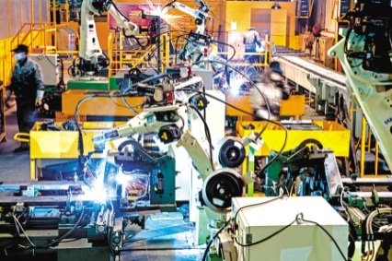
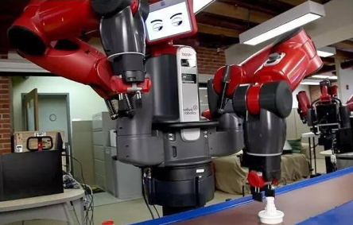
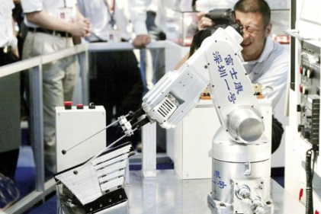

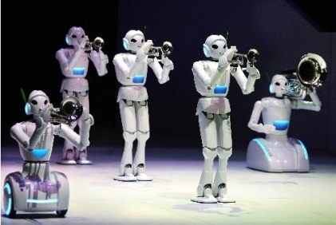

一、建设背景意义
02
3. “云物大智”新技术
生产方式发生剧变：“制造”变“智造”
职业领域推陈出新：机器换人
人才结构转型升级：
生产型 服务型
技能型 技术型
标准型 创新型
单一型 复合型

Slide 5

03
（二）学校发展新需要
1. 国家家政策新规定
教育部关于印发《高等职业院校内部质量保证体系诊断与改进指导方案（试行）》启动相关工作的通知：是教育行政部门履行管理职责、加强事中事后监管，引导和支持高等职业院校常态化自主保证人才培养质量的基本形式。
(2016年11月21日发布)
建立基于高职院校人才培养工作状态数据、学校自主诊改、省级教育行政部门根据需要抽样复核的工作机制；
构建网络化、全覆盖、具有较强预警功能和激励作用的内部质量保证体系，实现教学管理水平和人才培养质量的持续提升。

Slide 6
04
2. 质量建设的新要求
树立现代质量文化是高职优质校建设内部质量保证体系建设的基础；
树立现代质量文化是高职优质校建设教学工作诊断与改进制度建设的根本方向；
培养立足本位、创新发展的责任意识，树立服务需求、与时俱进的现代质量文化理念，形成人人心中有“质量”，校园处处是“质量”的特色质量文化。
精神文化
1
秉承工匠精神，以树立质量价值理念和质量方针为核心，构建质量价值体系
制度文化
2
理清各管控事项；规范内部控制制度及建设计划；落实制度建设计划
行为文化
3
以规章制度规范质量行为；以质量思想促进质量理念自觉践行
物质文化
4
优化办学条件，如教育设施；优化校园环境，如生态环境

Slide 7
05
3. 产教融合的新需要
习近平总书记在十九大报告中提出：要完善职业教育和培训体系，深化产教融合、校企合作。
国务院办公厅《关于深化产教融合的若干意见》和教育部、发改委、工信部、财政部、人社部、国税总局《职业学校校企合作促进办法》相继出台。
互为支撑
互为动力
职业教育为产业发展提供高素质技能人才；
产业资源可转化为教育资源
职业院校通过科研和技术协同创新，促进产业转型升级；
产业发展带动职业教育的发展
产教融合
共同发展
集约发展
创新发展
聚集产业、人才、技术、资本等要素，产生规模效应，实现职业教育和产业的集约发展。
职业教育：中-高-应本贯通式发展，现代学徒制，校中厂，厂中校；
产业发展：职业教育贯穿产业发展全链条。

Slide 8
06
（三）质量体系新问题
(1) 科学规范的学校内部教学质量监控体系没有完全建立；
(2)适合新时期教学工作需要的教学质量管理制度有待完善；
(3) 中职学校的教学质量信息反馈体系、教学督导体系、教学评价体系还需要进一步研究；
(4) 学生综合素质逐渐下滑。
存在信息孤岛
数据提供不准
难为领导决策
质量理念落后
系统众多，各自为政，需要实现数据的互联互通，将学校有用的数据统一管理。
数据分散问题较难暴露，需要常态化、网络化、全覆盖质量数据分析平台，及时发现问题。
不能很好的量化管理、部分报告流于形式，对决策作用不大。
需要将科学的现代质量管理理念引入学校管理体系，实现诊改提升。

Slide 9
07
（四） 学校发展新挑战
专业与产业脱节
差异化特色没有形成
专业建设问题
校企合作问题
校企“两层皮”
深度合作难以推进
重硬件建设
轻软件资源建设
资源利用问题
双创教育问题
课程体系不完备
创新能力培养不够
师资力量薄弱
培训提升滞后
师资建设问题
社会服务问题
服务能力较弱
辐射带动不强

Slide 10
二、建设目标思路
08
（一）指导思想
以全面质量管理理论、ISO9000族标准质量标准的思想为指导,坚持“需求导向、自我保证，多元诊断、重在改进”的工作方针，引导和帮助中等职业学校主动适应经济社会发展需要，改善办学条件、规范学校管理、深化教学改革、完善制度体系、健全运行机制，建立中职教学质量评价标准和体系，促进中等职业教育健康可持续发展。
（二） 建设目标
（1）带动学校建立一套常态化、周期性的教学质量诊断改进运行机制；
（2）构建适合学校的质量评价体系，帮助学校进行教学质量诊断并发现问题；
（3）智能分析质量问题产生原因，提供相应改进建议，达到质量提升目标；
（4）通过督导评价实现日常教学管理的实时监控预警，达到螺旋式提升目标。

Slide 11
09
（三） 工作思路
“双元”引领、创新驱动
形成机制
建立制度
工作目标
工作标准
工作流程
工作职责
实施保障
组建机构
制订方案
培训动员
责任到位
实施总结
成果凝练
过程控制
专委会
章程
制度
论证纪实
论证材料
逻辑清晰
调研方案
责任分工
调研资料
调研纪实
材料加工
相关报告
专家论证
操作规范
财务制度
项目实施
报告文本
佐证材料
论证过程
组织流程
建章立制
形成特色、确立优势、做大做强
示范、引领、带动的实效

Slide 12
10
（四）基本原则
（1） 坚守底线。各省级教育行政部门须结合区域特点，以不低于本方案要求为原则制定本省诊改工作执行方案和实施规划；
（2）学校自主。中等职业学校是保证人才培养质量的责任主体，须按照要求对本校教学工作进行常态化周期性的自主诊断和改进；
（3）协同实施。省级教育行政部门须协调学校的办学者、管理者、用人单位和独立第三方专家组织，积极支持和参与学校的教学诊断工作。

Slide 13
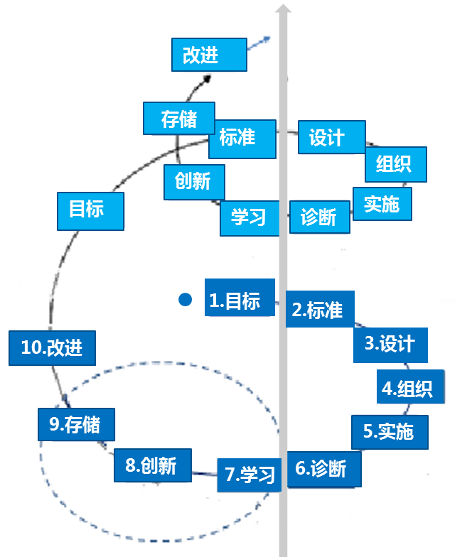
三、项目建设内容
11
（一）搭建质量保证体系架构
1、构建质量保障体系
三个环节
四个步骤
“自立目标—自定标准—自主实施—自我诊改” 质量螺旋递进的常态化自我诊改机制
五纵五横
五纵是决策指挥系统、质量生成系统、资源建设系统、支持服务系统、监督控制系统五个系统
五横是学校、专业、课程、教师、学生五个层面
一个平台：质量数据管理系统平台： 实现数据的源头采集、及时采集开放共享
学校
专业
课程
教师
学生
人才培养
科学研究
决策
社会服务
文化传承
国际合作
生成
资源
支持
监督
质量改进螺旋示意图
五纵五横一平台”体系

Slide 14
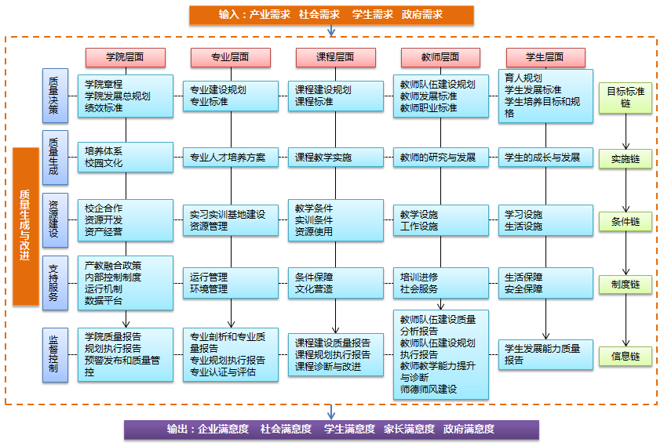
12
2. 建立质量保障体系运行流程

Slide 15
13
3. 建立学校-二级单位-专业（课程）质量保证组织
建立党委领导、校长指挥、质量保证委员会全面协调的质量保证领导组织
学校层面
质量管理保障委员会
学校层面
建立学校质量保证委员会（主任由校长担任），下设质量管理办公室，负责建立健全考核性诊断制度体系、执行质量监控，组织编制学校年度质量报告。
二级单位层面
成立二级学院（系、部）质量保证工作组，组长由二级学院（系、部）院长（主任）兼任，负责二级学院（系、部），编制二级学院（系、部）年度质量报告。
专业层面
设立专业（课程）质量保证小组，组长由专业（课程）负责人兼任，负责专业、课程质量的自我诊改，制定人才培养方案，编制课程标准，监测分析学生学业情况，推进人才培养方案的实施，在目标、结构、课程体系、师资队伍、物质条件等方面保证教学质量，编制质量分析报告。
校长任委员会主任
质量管理办公室
二级单位层面
XX学院质量保障工作组
XX学院质量保障工作组
XX部质量保障工作组
XX部质量保障工作组
XX中心质量保障工作组
…
…
…
专业层面
二级单位（学院、部/中心）
院长/主任担任各工作组组长
XX专业质量保障小组
XX专业质量保障小组
……
各小组组长由相关负责人兼任

Slide 16
14
4. 形成八字螺旋 两条链
1、质量保证的发展历程，走过了质量控制、质量管理、质量治理的不 同阶段。
2、从依赖少数人居高临下的控制，到全方位的质量管理，再到“三全”（全员、全过程、全方位）“三共”（共创、共治、共享）。
3、质量保证的重心逐步下沉，质量保证的水平不断提升。
优化
预警
检测
目标(链)
标准(链)
设计
组织
实施
改进
创新
学习
激励
诊断

Slide 17
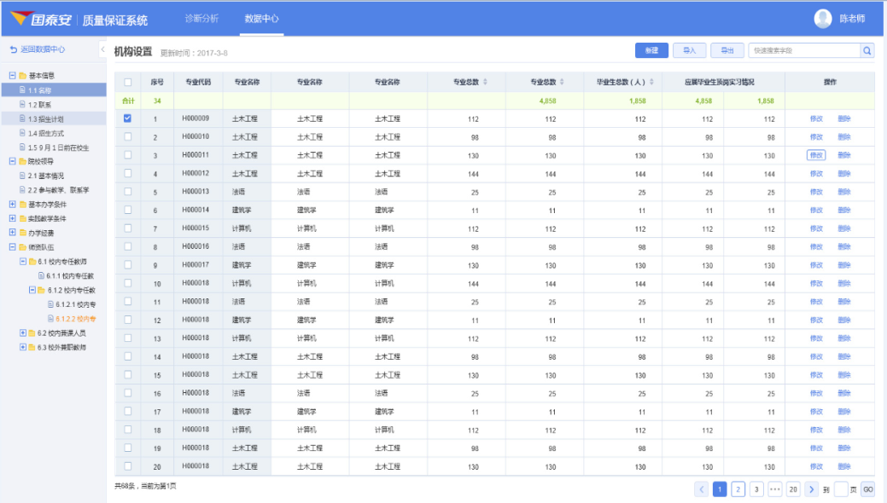
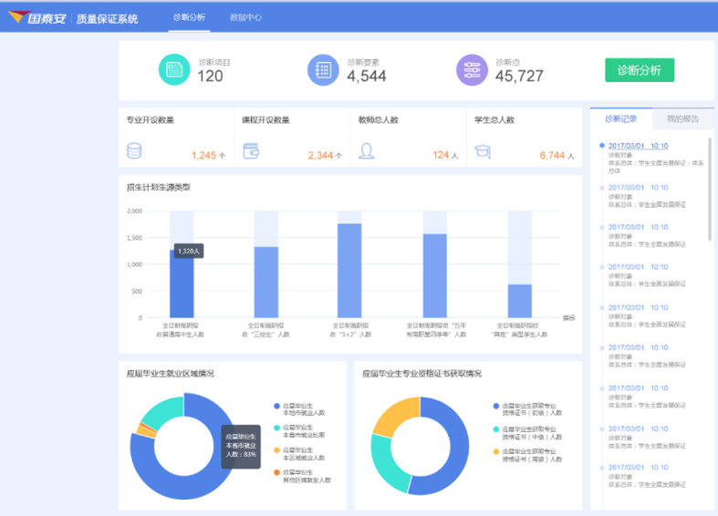


15
5. 构建诊断系统
参考标准诊断方案，科学定义考核指标，完美对接现有平台，智能抓取数据
诊断方案管理：植入国家级、省级诊断改进方案，本校诊断改进方案建设、查看、修改、新增、删除、启用、禁用等。
数据中心搭建：完美对接现有平台，智能抓取数据，通过集成、录入、影像识别、归档等行程数据中心。
质量管理提升：诊断结果，分析数据，通过可视化仪表盘预警并明确预警原因。

Slide 18
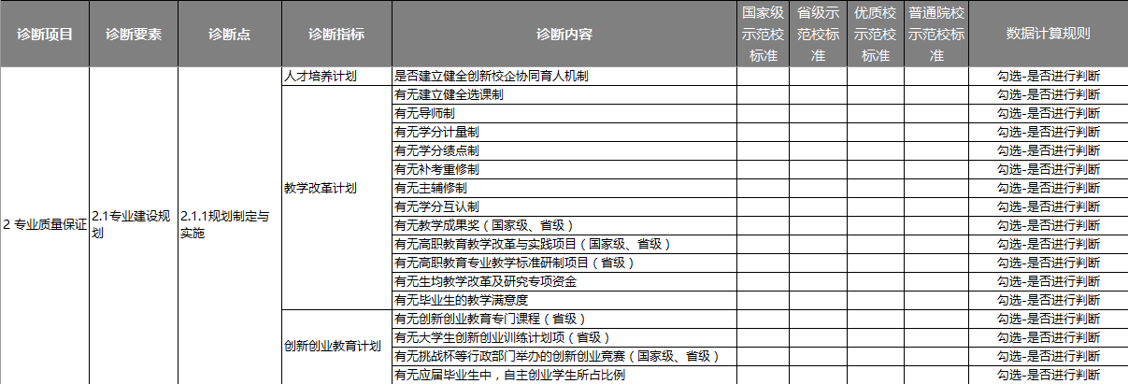
16
（二）内部质量保证指标体系建立
1. 指标体系的确定
设5个诊断项目，15个诊断要素，37个诊断点；
增加对诊断指标的操作细则及数据量化；
3. 根据统计数据设定不同级别标准；
4. 允许不同地区及院校根据实际情况调整标准参考值；

Slide 19
17
2. 指标体系确定参照依据
 | 规划（计划） | 目标 | 标准 | 诊断点
学校 | “十三五”规划 | “十三五”规划目标 | 支撑标准 | 用于自我诊断
部门（系院） | 子规划 | 子规划目标 | 支撑标准 | 用于自我诊断
专业 | 专业建设计划 | 专业建设目标 | 专业建设标准 | 用于自我诊断
课程 | 课程建设计划 | 课程建设目标 | 课程建设标准 | 用于自我诊断
教师 | 职业发展规划 课程教学计划 | 职业发展目标 课程教学目标 | 职业发展标准 课程教学标准 | 用于自我诊断

Slide 20
18
3. 对不同层次教师的考核标准
对照目标要求、形成标准链：
新任教师
品行、学历、学位、专业、资格
合格教师
新任教师
师德、教学能力、双师素质、教学质量
合格教师
骨干教师
骨干教师
教师标准要素：
研修培训、双师素质培养、职称评聘、生师比、学历结构、年龄结构、考评机制、薪酬机制、激励机制
师德、专业水平、双师素质、教学质量
专业带头人
专家
专业带头人
师德、专业水平、组织领导能力、社会服务
专家
师德、专业水平、教科研能力、社会服务能力
教师成长“年轮”：新任教师 合格教师 骨干教师 专业带头人 专家

Slide 21
19
（三）质量平台建设
1. 建立质量平台的原则
职业学校教育质量平台
基于相关政策文件要求，融合PDCA质量管理理念，通过动态信息采集、大数据分析等等先进信息技术，为学校打造涵盖学校、专业、课程、教师、学生等多层面的教育教学质量实时监测信息平台；
通过诊断指标设计、诊断方案管理、诊断任务管理、诊断分析等，促使教育教学质量的可测量，为学校领导决策提供有效依据；
实现网络化联动、多循环改进、常态化运行，最终达到螺旋式质量提升的结果，创新学校教学质量诊改手段，促进学校人才培养质量不断提升。

Slide 22
20
2. 数据中心建设
建设面向应用、安全可靠、操作便捷、技术先进、规范统一、灵活可扩展的数据中心，通过数据交换工具进行数据过滤、清洗和双向传递，实现各业务系统和数据中心之间的数据交换和共享，为质量诊断与改进提供数据来源与依据，更好地支撑诊断工作数据生成与数据分析。
实现数据互联互通
打破信息孤岛
建立统一的数据标准
建立开放的数据服务
实现数据集中管理
诊断结果准确完整
数据应用
督导
教务
后勤......
数据开放
文件
数据分析......
元数据规范
数据仓库
教师主题库
学生主题库
资产主题库
教学主题库
......
数据代码集
数据清洗融合管理
数据集
数据处理
数据稽查
数据清洗
数据对比
数据脱敏
数据质量管理
数据交换规范
基础数据
学生
师资
资产
成绩
财务
人事
......

Slide 23
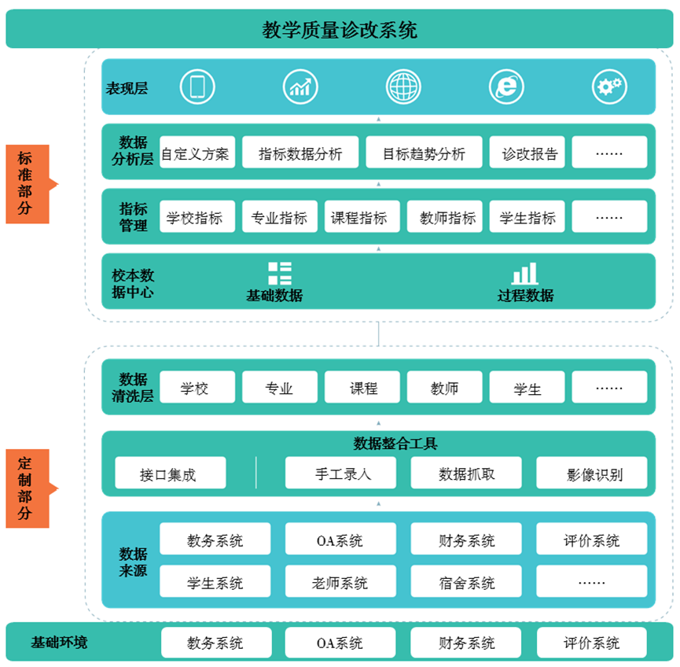
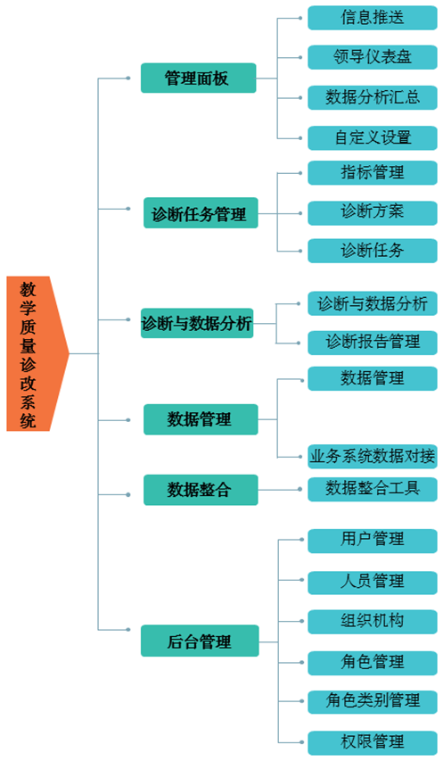
21
3. 信息平台建设
平台功能结构图
平台总体框架图

Slide 24




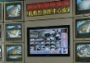




22
4. 智能校园双引擎支撑
数据中心层
数据中心
管理驾驶舱
状态数据平台
校园一卡通
统一通信
统一门户、统一身份认证、单点登录
数字数字馆
教学管理
学工管理
人事管理
后勤管理
科研管理
实训教学管理
招生就业管理
顶岗实习管理
行政办公管理
电子书包
校园监控
更多…
智能服务层
教学资源库
学生社区
智能管理层
教与学互动
学生服务
大厅
网络安全
资源管理和负载均衡
硬件虚拟化和应用虚拟化
智能平台
服务器
网络
存储
其他
基础设施

Slide 25
23
（四） 诊改工作重点注意事项
1. 诊断改进六改变
六改变：
发展理念改变：规模数量、 效益质量
校园信息化形态改变：云 、物 、大 、智 、流
校园内部治理形态改变：“三全”（全员、全过程、全方位）“三共”（共创、共治、共享）
学校组织形态改变：上级组织确定架构、 质量需求确定架构
教学（专业、课程）形态改变：专业+互联网+双创、“教学做训创研”
办学形态改变：感知社会、对接产业 融入产业、 引领产业

Slide 26
24
2. 诊断改进六表征
1
是否从过去主要关注结果质量评价向关注质量形成的全过程转变
2
是否从以前相对分隔的质量管控措施向全面系统的质量管理转变
3
是否从依赖外部问责机制产生发展动力向自我问责激发内生动力转变
4
是否从以前强化标准化到促进多样性转变
5
是否从院校身份表征质量向专业建设水平表征质量转变
6
是否从依赖政府制定质量标准到学校自主制定更高质量标准转变

Slide 27
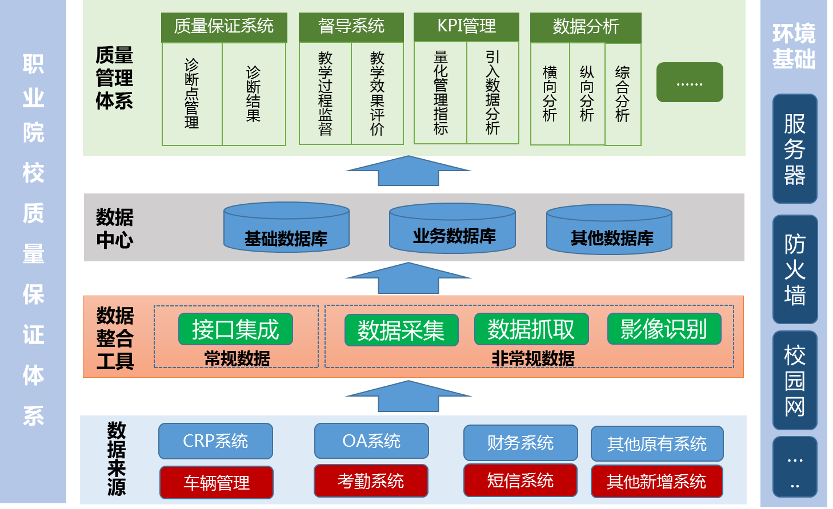
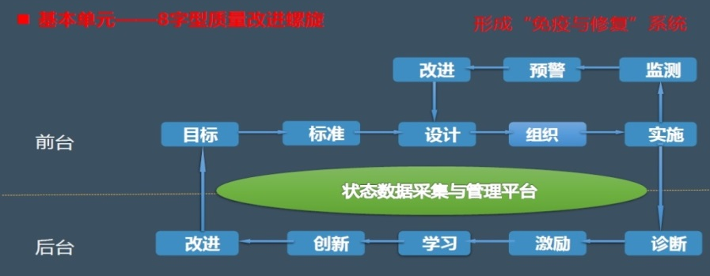
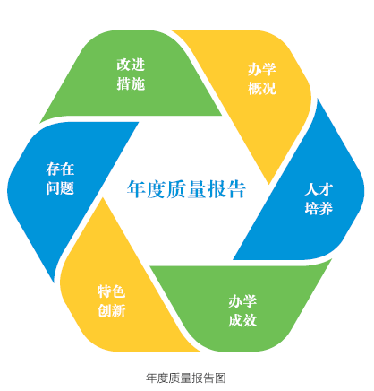

25
3. 动态诊断和检测教学质量
建立数据共享中心，统一数据标准，实施采集学校各类数据，打破信息孤岛枷锁，从而将学校的零散数据变成有效数据，并根据学校当前发展情况，采用不同的诊断模型帮助学校管理进行诊改和自核，不断提升学校质量，真正创建智慧校园。

Slide 28
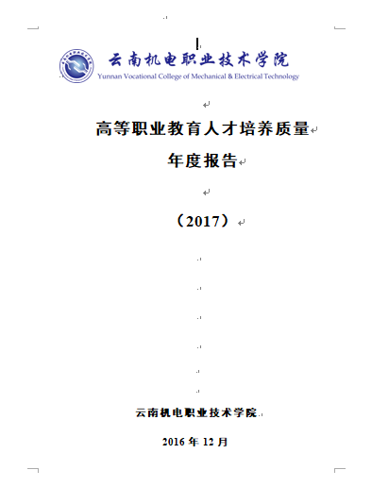
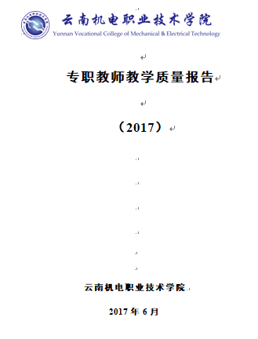
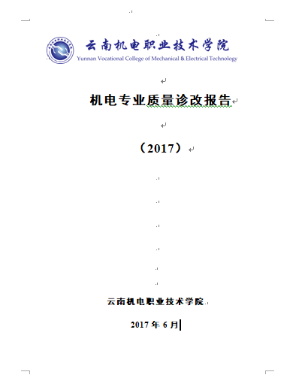
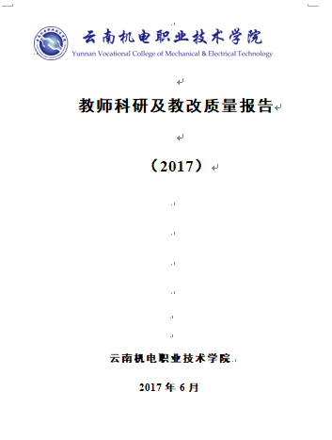
26
4. 生成诊断报告

Slide 29
四、工作推进流程
27
（一）项目推进流程
1. 工作流程
将终止立项和经费支持
不通过
验收合格授牌
称号
确定公示
获得项目建设资格
确定公示
批复、获得资金
建设期开始
检查考核
项目申报
项目立项
项目实施
项目验收
申报条件
规划方案
立项申报书
专家评定
实施方案
任务书
专家论证
修订方案和任务书
实施方案
任务书
财务制度
任务书的完成率
经费使用的规范性
建设流程的规范性
示范作用典型案例
项目学校总结报告
系统总结建设成果（撰写提交典型案例）

Slide 30
28
2. 任务书与实施方案编写
建议：编制《优质校项目预期成果及建设进度一览表》
规划方案
（项目申报阶段）
实施方案
任务书
（获得建设资格）
实施方案
任务书
（项目建设阶段）
任务书
（项目验收阶段）
《任务书》和《实施方案》体现了项目建设的目标和意志，是项目建设和项目验收纲领性文件；
建设预期目标、相关量化指标、建设周期、建设资金要坚守，不能随意更改；但建设的路径、方法可以在建设的过程中向更加科学的方向做修订和完善。

Slide 31
29
3. 项目推进时间节点
调研：
5-8工作日
方案输出：
10-15个工作日
持续运营
或跟进：
对标与诊断：
15-20个工作日
建设实施：
视具体情况而定
序号 | 阶段 |  | 时间（工作日）
1 | 调研 |  | 5-8
2 | 对标 |  | 10-15
3 | 诊断
4 | 方案输出 | 顶层设计（发展规划、诊断报告等） | 10-20
 |  | 专项评估报告 | 10-15
 |  | 专项建设方案 | 15-20
 |  | 检查验收方案 | 15-20
5 | 建设实施 （由各事业部实施落地） |  | 视具体情况而定
6 | 持续运营或跟进 |  | 持续

Slide 32
30
（二）产品服务清单
1. 项目包含内容
整体实施
顶层设计
项目建设的整体实施规划
立项申报制订、修订规划方案、立项申报书
方案设计
统筹实施+产品服务
制订、修订建设方案、任务书
项目建设（调研、方案、人培方案、课程体系、课程教材、教学资源、实训室、师资管理培训、信息化、校园文化、教学诊改等）
建设流程培训
项目建设流程培训

Slide 33
31
2. 项目管理制度与评价体系
内部质量监控与抽查
外部质量监控与抽查
项目实施前评估
项目实施过程评价
项目实施后评价
质量监控
机制
考核评价
体系
沟通汇报
机制
每周电话会议
特别事项报告
周报、月报、阶段总结报告
建设内容变更
意外事项的处理
阶段成果签收确认
相关要求提前约定
项目管理
制度保障
与评价体系
风险防范
机制
进度把控
机制
成本控制
机制
关键时间节点
项目实施进度计划
制定项目实施预算
提交每日流水账阶段
成本核算并及时报备

Slide 34
32
3. 产品服务清单
类别 | 产品项目名称 | 主要内容
1 | 专家调研与培训指导 | 1.调研甲方诊改工作实施情况； 2.调研甲方信息化建设对诊改工作的准备度； 3.找出甲方诊改工作实施存在的问题 4.重点围绕甲方诊改工作实施存在的问题开展培训、指导；
2 | 教学诊改建设方案编制 | 根据甲方需求，协助甲方制订教学诊改实施方案，进行优化提升，形成优化提升后的初稿。
3 | 诊改信息平台建设 | 诊改平台框架搭建;校级、专业级和课程级诊改分析及报告输出;数据中心搭建；构建初级的教育大数据应用平台。
4 | 各项目诊断报告编写 | 为学院编制教育质量诊断报告和发展能力诊断报告。
5 | 诊改复核咨询服务 | 为甲方提供专家培训指导、咨询论证服务；协助甲方编制或改进提升复核材料。

Slide 35
33
（三）过程性成果积累
做好档案管理；
做好过程性材料的积累和优化；
及时提炼成功经验和典型案例；
经验（子项目）总结
一是要有工作方案或计划；
二是要有工作总结或纪要；
三是要有物化的成果；
四是要有照片和视频；
五是要有其他相关资料；
六是资料积累“一事多文，一文多用”。
1
建设成效
2
经典案例
成果佐证
3
机制制度
4
过程性材料
5
宣传辐射
6

Slide 36
34
（四） 专业建设团队保障
序号 | 姓 名 | 职务职称
1 | 俞仲文 | 教育部职业教育学会副会长、深圳职院创校院长
2 | 王 毅 | 教育部教学诊改委副主任委员、国家第一批高职示范校院长
3 | 张 玲 | 教育部专家库专家、原武汉职业技术学院党委书记
4 | 金志涛 | 教育部专家库专家、原山东威海职业技术学院院长
5 | 周 忠 | 教育部专家库专家、原湖南信息科技职业学院院长
6 | 李建月 | 湖南省高教学会教育技术分会原副理事长、南华大学教授
7 | 房巧红 | 广东省教指委物流分会副会长、深圳市南山科创局评审专家
 |  | .. .. .. ..
12个事业部、70余个学科专业的丰富产品线：财税审事业部群、计算机教育事业部群、机电与自动化事业部群、校园文化事业部。
……
全国一流的职业教育专家

Slide 37
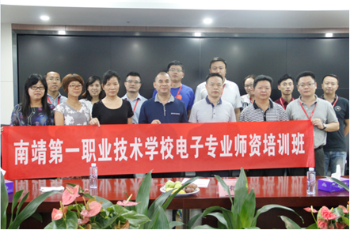
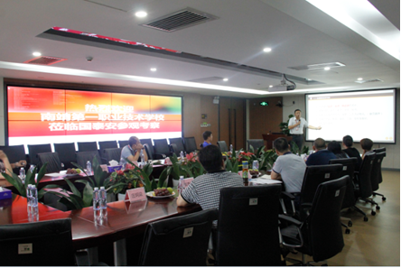
五、项目建设案例
35
案例1--南靖第一职业技术学校
南靖一职校是国家级重点中等职业学校，市级文明学校，此次福建省第一批现代示范校之一，我司为南靖第一职业技术学校开展“中职学校教学诊断与改进工作间建设项目”，开展 全体教师为期两周的福建省示范性现代职业院校师资培训。帮助学校进行数字校园建设；对校园网站重新构建，使功能更加优化。帮助学校进行重点专业校内实训室建设，目前已开展电子技术应用专业电工电路安装实训室及电子仿真软件实训室建设。

Slide 38
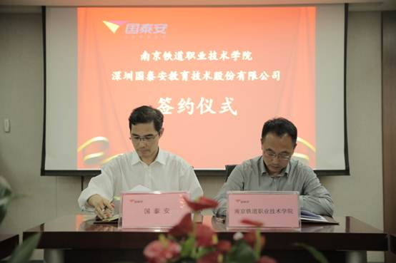
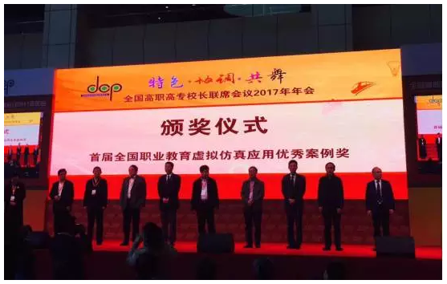
36
案例2--南京铁道职业技术学院与国泰安共建虚拟现实产学研协同创新中心
在江苏省教育厅举办的“2017年江苏省高等职业院校信息化教学大赛”上，来自南铁的刘睿勍老师结合南铁与国泰安共建虚拟现实协同创新中心开发项目所做的信息化教学设计荣获一等奖。

Slide 39
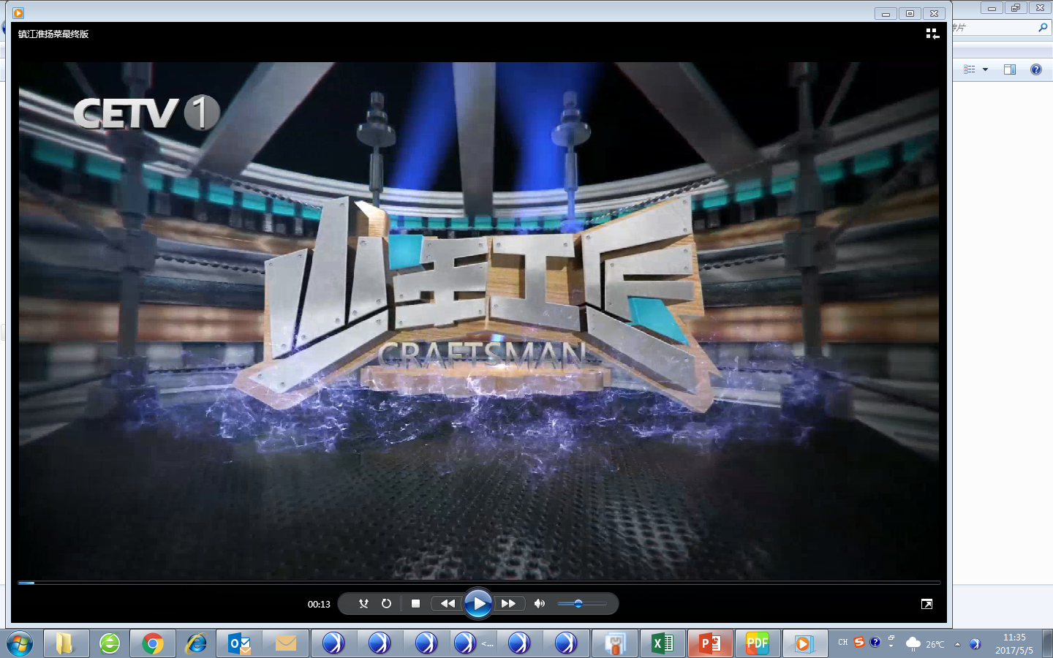
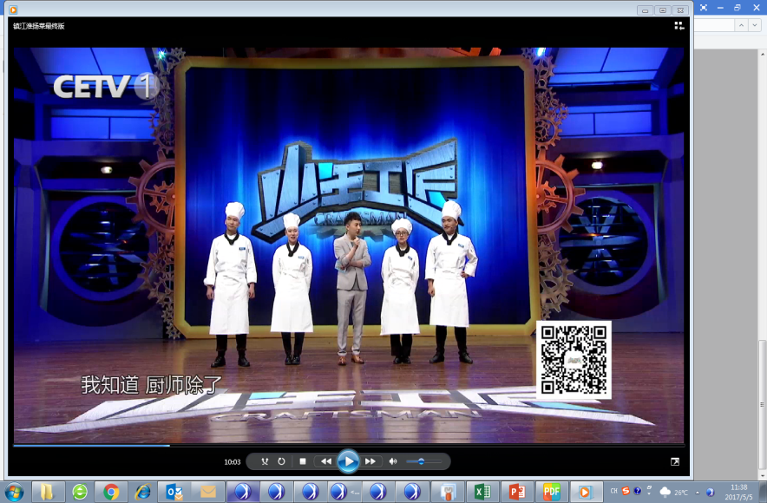
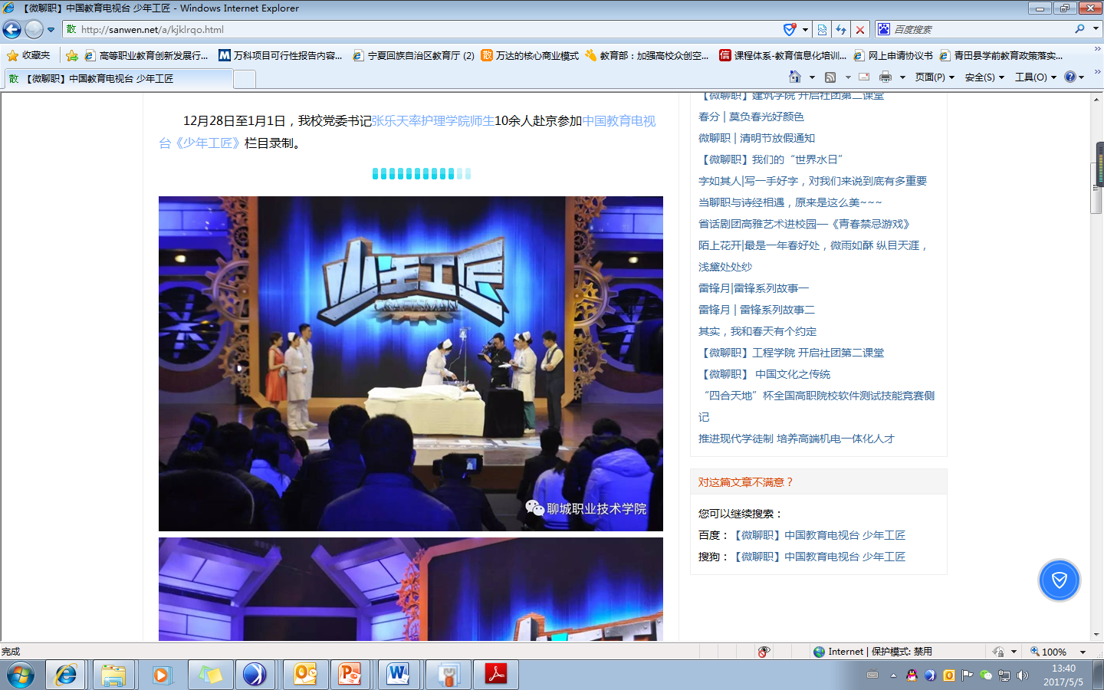
37
案例3--国泰安与教育部教育电视台合作《少年工匠》栏目制作
文化馆、校史馆、实训基地展馆... …
国泰安帮助一些合作职业院校凝练宣传专业人才培养的特色成果

Slide 40

敬请指导
深圳国泰安教育技术股份有限公司
联系人：周 忠、毕晓峰、薛刚
邮箱： zhong.zhou@gtafe.com
xiaofeng.bi@gtafe.com
gang.xue@gtafe.com
手机： 13802575095、18098999647、13802587813
地址： 深圳市南山区学苑大道1001号南山智园A4栋
THANK YOU

